Slide 1
TEKNIK DAN SISTEM DI STASIUN TELEVISI
Media dan Sistem Studio
Chapter 11

Slide 2
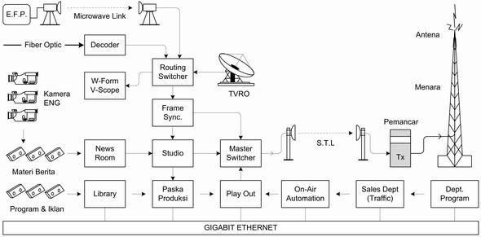
Gambar diagram prinsip kerja stasiun televisi

Slide 3
Departemen Programming
Merencanakan & Menentukan Program yang akan ditayangkan.
Menentukan Waktu Tayang
Menentukan target pemirsanya.
Menentukan siapa yang produksi (Inhouse/ outsource) Jika dibeli dari luar negeri, program itu berupa cassete atau berupa siaran langsung (live).

Slide 4
Departemen Sales dan Marketing
Memasarkan/ Menjual Slot Iklan
Menentukan harga slot (Rate Card)
Menentukan Jenis Iklan
Video Graphic
Running Text
Blocking Time
Animasi
Built in

Slide 5
Departemen Produksi
Membuat perencanaan
Eksekusi Produksi sesuai dengan konsep/ naskah.
Melakukan proses Paska Produksi.
Membuat output berupa Cassete/ File Digital.
Bersama tim QC melakukan Quality Control.
Bersama tim MCR memasukan ke dalam playlist tayang.

Slide 6
STUDIO
Jika ukuran Studio itu cukup besar maka bisa digunakan untuk memproduksi:
Program-program hiburan seperti talk show, kuis, kontes / live music atau acara-acara lain yang agak kolosal.
Program Berita.
Tapi itu semua tergantung dari visi dan misi dari stasiun TV itu sendiri. Tujuannya adalah untuk efisiensi. Maksudnya, efisien dalam hal investasi alat, ruangan dan jumlah personel yang mengoperasikannya.

Slide 7
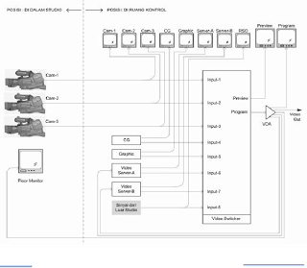
Video Work Flow

Slide 8
Video Work Flow
Di dalam studio terdapat tiga komponen utama, yaitu:
Kamera, Kamera berfungsi untuk mengambil gambar, lalu hasilnya bisa dilihat di layar monitor.
Monitor, melihat hasil pengambilan gambar.
Video Switcher, Switcher berfungsi untuk men-switch (mengganti-ganti) gambar yang berasal dariKamera 1, Kamera 2, Kamera 3 dan seterusnya. Outputnya lalu dikirim ke Pemancar ataubisa juga direkam ke sebuah alat perekam video atau video server.
Ini adalah prinsip yang paling dasar dari sebuah mekanisme kerja di dalam studio dengan jumlah Kamera lebih dari satu.

Slide 9
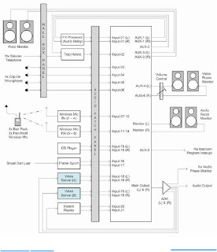
Audio Work Flow

Slide 10
Audio Work Flow
Sinyal video diambil menggunakan Kamera sedangkan sinyal audio diambil menggunakanmicrophone.
Microphone adalah transducer yang mengubah tekanan udara yang menimpa membran di dalamnya menjadi sinyal audio.
Sinyal audio yang dihasilkan selanjutnya diperkuat, diatur dan dikendalikan melalui Audio Mixer. Output utama dari Mixer selanjutnya di-distribusi-kan ke beberapa tujuan melalui ADA (Audio DistributionAmplifier).

Slide 11
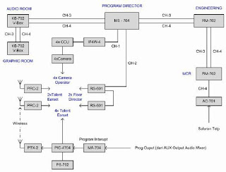
Intercom

Slide 12
Intercom
Fungsi utama Intercom adalah untuk menjadi saluran komunikasi yang tertib dan terarah.
Tertib dalam arti komunikasi dapat berlangsung secara bergantian, dan terarah dalam arti ada beberapa saluran yang bisa dipilih untuk komuniikasi secara berkelompok dengan kepentingan yang berbeda-beda.
Contoh :
Producer hanya berbicara kepada Anchor / Talent melalui saluran Program Interupt
Program Director berbicara dengan Cameramen melalui channel-13.
Program Director berbicara dengan Audioman, Graphic, MCR dan Technical Support melalui channel-35.

Slide 13
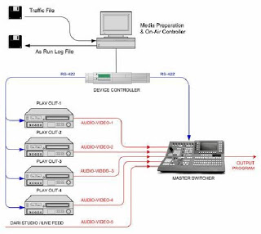
ON AIR

Slide 14
ON AIR
Departemen Program menyusun jadwal siaran. Kemudian Departement Penjualan menyelipkan beberapa iklan di antara program-program yang telah disusun itu. Data-datayang berisi tentang jadwal siaran ini (traffic file) disimpan ke dalam Floppy Disk/ USB lalu diserahkan ke Departemen On Air.
Selanjutnya Departemen On Air memasukkan traffic file itu ke dalam komputer Media Preparation dan sekalian memasukkan cassete-cassete ke dalam VTR sesuai dengan data-data yang tercantum di traffic file itu untuk dilakukan proses Capturing.
Setelah itu program siap di dalam daftar tunggu (Playlist) untuk disiarkan sesuai jadwal.

Slide 15
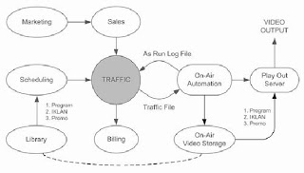
TRAFFIC

Slide 16
TRAFFIC
Berfungsi untuk mengatur lalu lintas materi siaran.
Kapan materi-materi siaran yang berisi: program, iklan dan promo itu harus ditayangkan.
Promo adalah materi siaran yang berisi promosi tentang program-program stasiun TV itu sendiri, sedangkan secondary event adalah iklan (atau promo) dalam bentuk: running text, graphic atau animasi yang muncul pada saat program sedang ditayangkan.
Dengan adanya fasilitas secondaryevent ini maka iklan atau promo tidak hanya bisa ditayangkan dalam bentuk video, tetapi juga bisa ditayangkan dalam bentuk running text, graphic atau aminasi.

Slide 17
TRAFFIC
Pada dasarnya jasa yang diperdagangkan oleh stasiun TV adalah slot waktu dalam sebuah tayangan program. Istilah populer slot waktu untuk iklan ini adalah spot.
Satu spot sama dengan 30 detik. Dalam satu jam siaran rata-rata terdapat 24 spot. Jadi 24 spot dalam satu jam siaran inilah jasa yang dijajakan oleh pengelola stasiun TV kepada para calon pemasang iklan.
Departement Sales dan Marketing bertugas memasarkan spot ini, sedangkan Departement Programing yang menyusun program berdasarkan hasil survey tentang karakter, profil dan demografi para pemirsanya.

Slide 18
Referensi Buku
Mabruri Anton, Manajemen Produksi Program Acara Televisi, (Jakarta, Grasindo 2011)
Fachrudin Andi, Dasar-dasar Produksi Televisi. 2012
Ciptoyono Setyobudi, Teknologi Broadcasting Televisi. 2006
Dwi Ananto Widjojo. Pemancar Televisi dan Peralatan Studio. 2013

